Slide 1
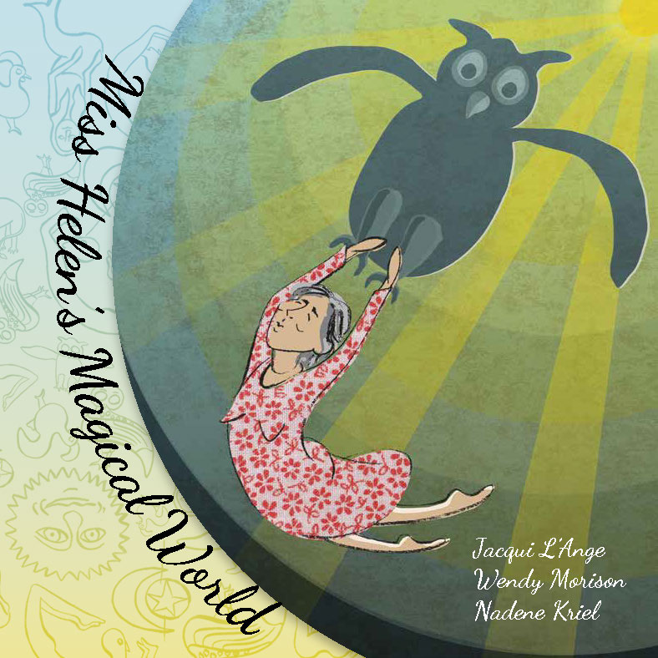
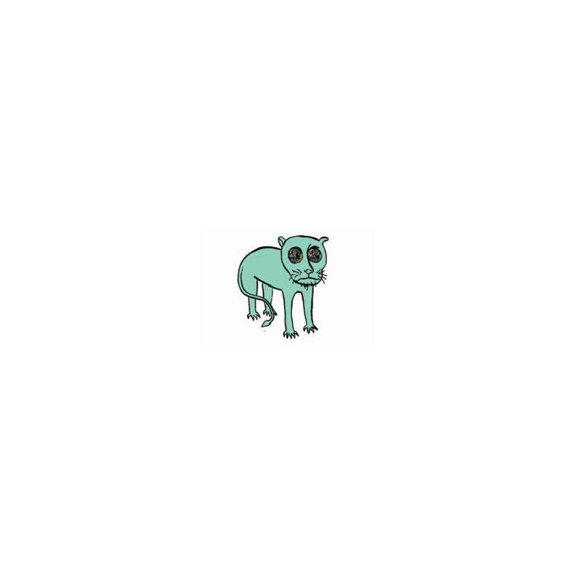
海伦小姐
的
魔法世界

Slide 2

海伦小姐的魔法世界
这本书属于

Slide 3
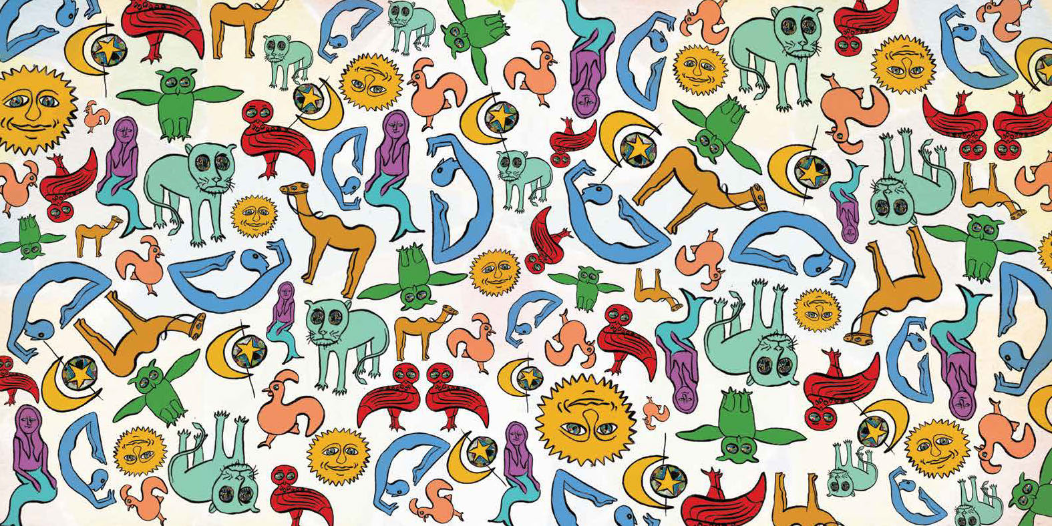

Slide 4

海伦小姐
的
魔法世界

Slide 5
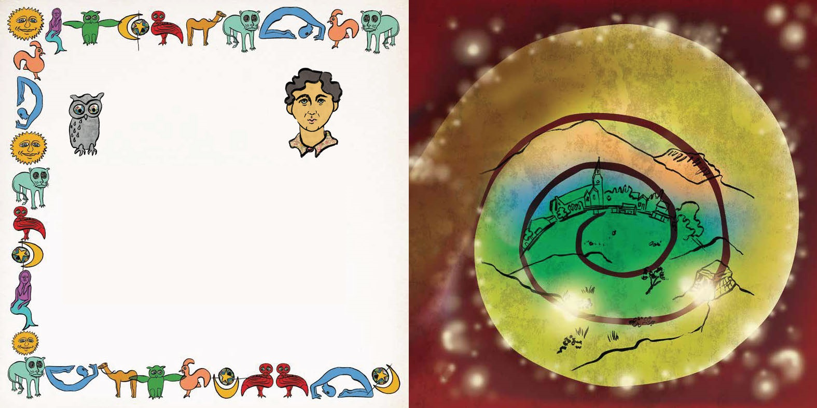
让我为你介绍我的朋友海伦。她出生在卡鲁新贝塞斯达小镇。镇上生活平静。但她在这儿创造出一整个世界，还有我，并用我的名字来命名她的房子——
“猫头鹰之家”。

Slide 6
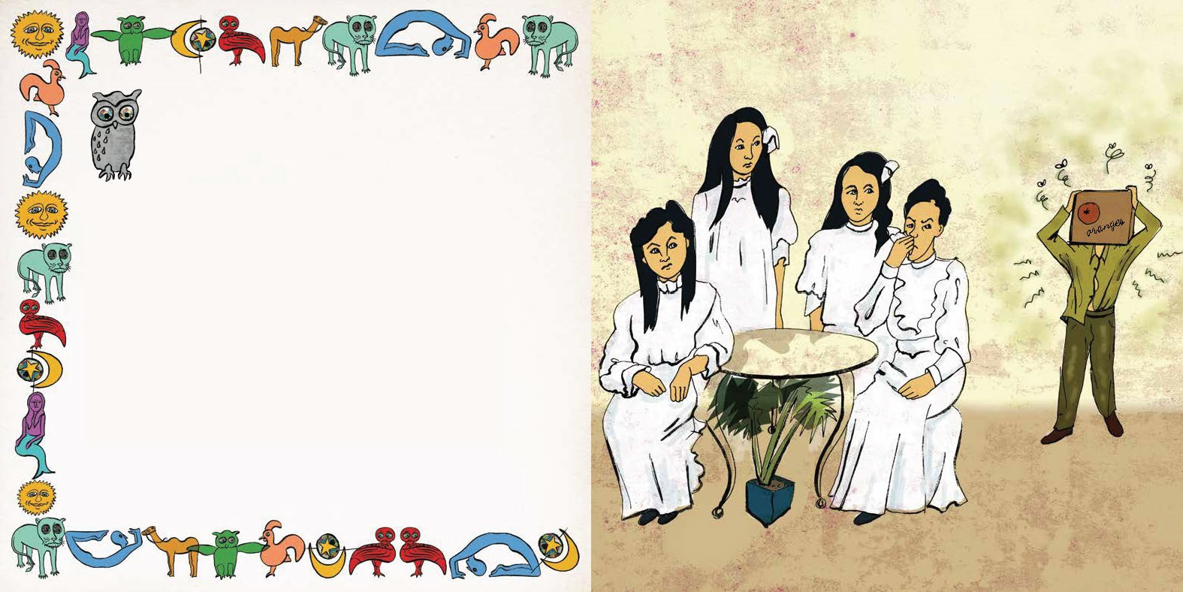
海伦有九个兄弟姐妹，他们中大多数在她出生时已经长大成人并离开了，只剩下姐姐安妮和阿莉达。
海伦在村里没有太多朋友，但她并不介意。
从一开始，海伦就与众不同。

Slide 7
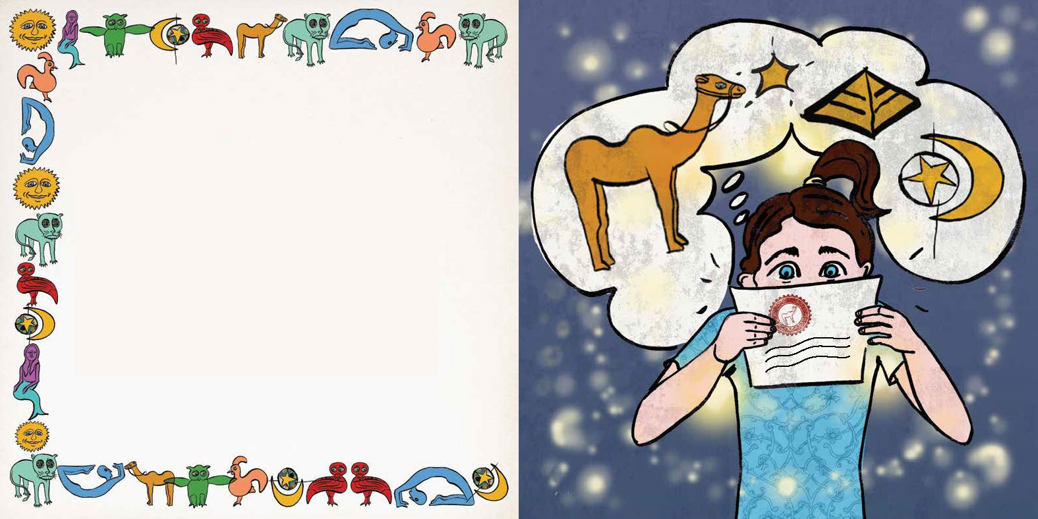
姐姐们离开家后，海伦独自与父母住在一起。她爱她的母亲，但恨她的父亲。大家都认为他是个很奇怪的人。
姐姐在阿莉达环游世界。一天，她从埃及给海伦寄来了一张明信片。
海伦脑海中浮现出沙漠中的王子、金字塔和骆驼。

Slide 8
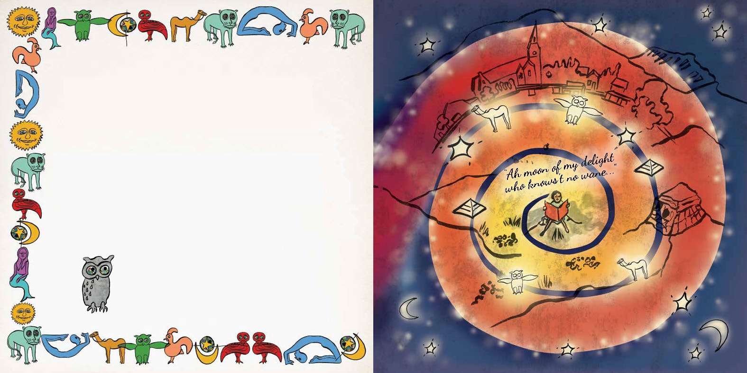
随着年龄增长，海伦读了更多关于远方的故事。她特别喜欢中东波斯的诗。
她梦想有一天能看到海。她把一只贝壳放在床头柜上，想象能听到里面的波涛的声音。
当然，猫头鹰一直是她最喜欢的东西！

Slide 9
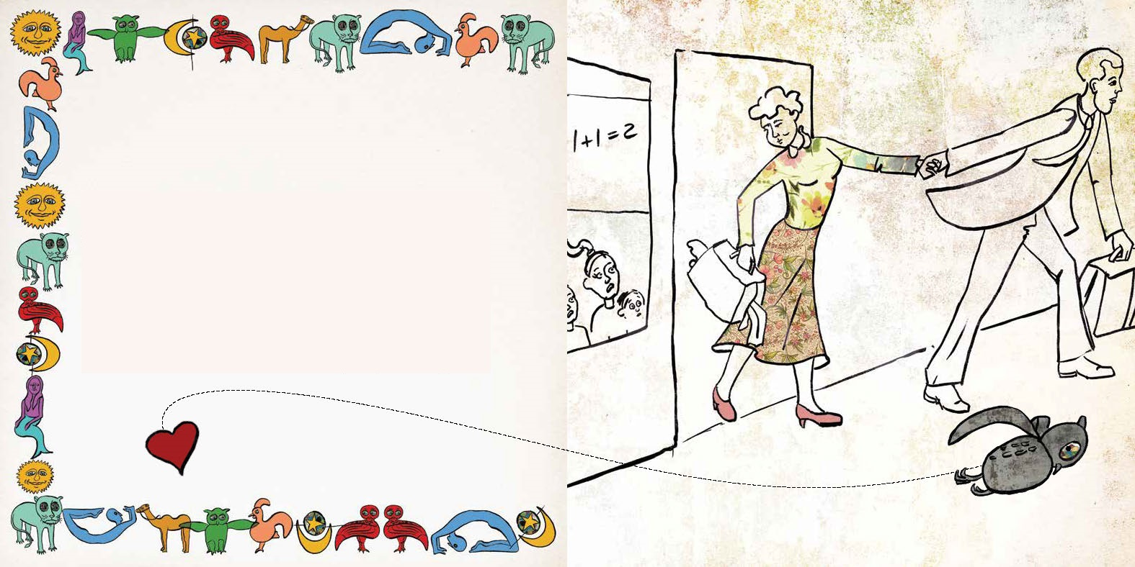
海伦非常喜欢书和故事，于是她决定当一名教师，她也很擅长教书。后来，她遇到了约翰·皮纳尔，他也是一名教师，同时还是作家和演员。
他说服她私奔。

Slide 10
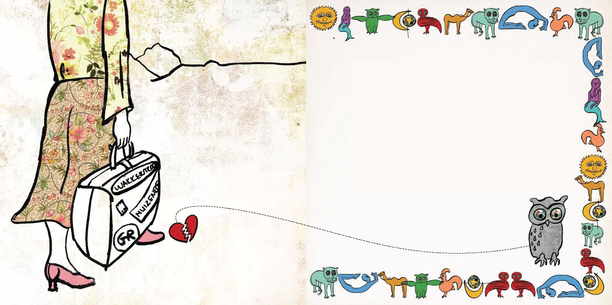
海伦和约翰结婚了。他们去许多不同的城市旅行，教授和表演戏剧。海伦认为她可以像她姐妹们那样组建一个家庭。但实际上并非如此，她和丈夫总是吵架。
海伦母亲病重了，她决定回家。

Slide 11
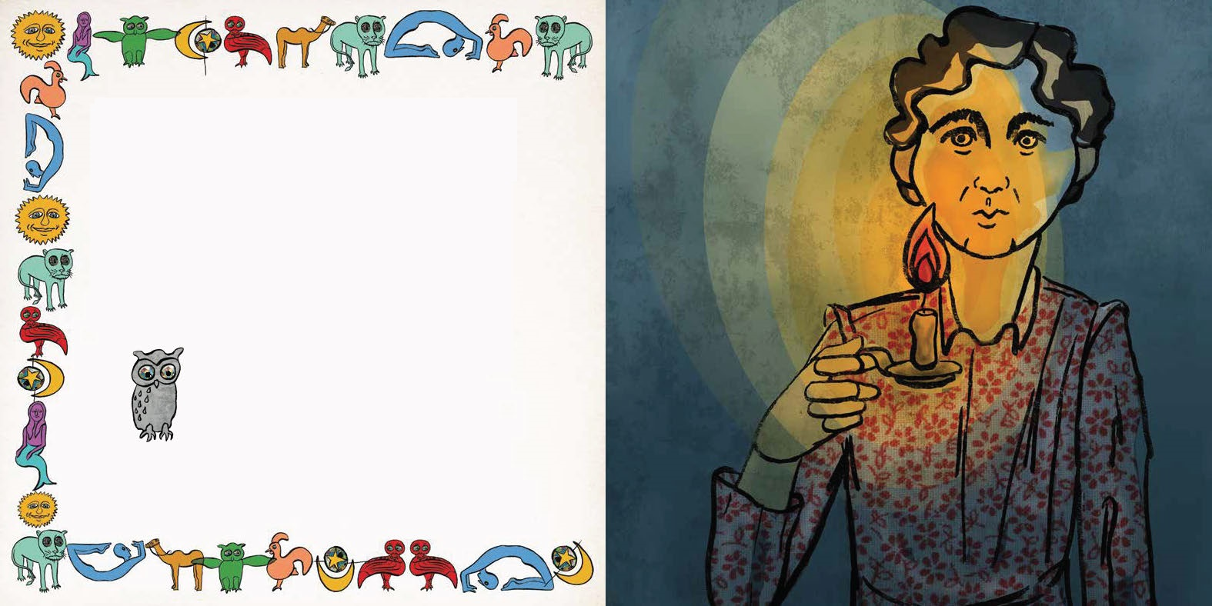
海伦不开心。她母亲病得很重，她父亲脾气暴躁。她不向别人倾诉，人们认为她很奇怪。
在母亲去世的那天晚上，海伦在床边点了一支蜡烛，亮了整晚。
在烛光的照耀下，海伦不那么害怕黑暗了。
要记得，我们猫头鹰也在那儿。
我们看着她，呜呜叫！

Slide 12
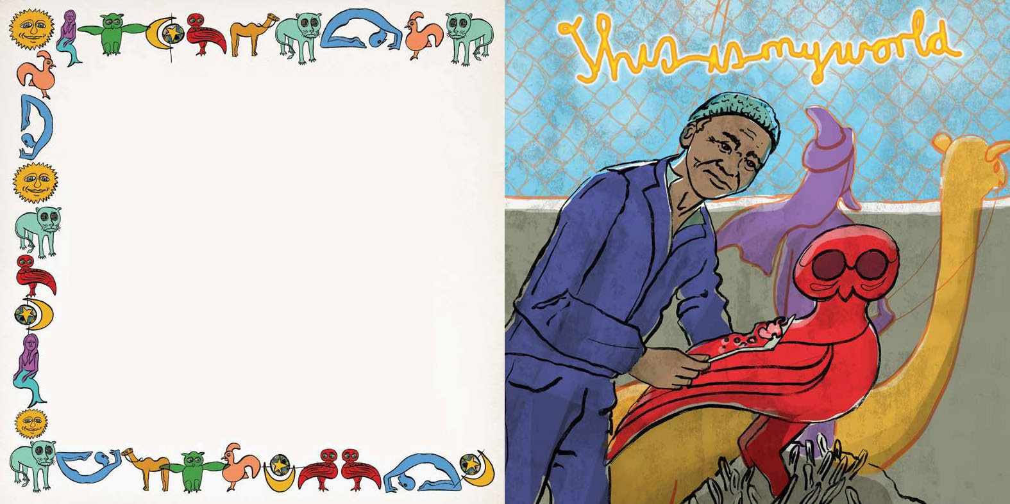
海伦决定过光明的生活。她从身边开始改变。
她需要帮手。村里的乔纳斯·亚当斯、皮特·范德梅尔韦和库斯·马尔加斯，用电线和水泥做出了她想象中的东西。
她在后花园里摆满了有趣的动物：狮身人面像、骆驼、美人鱼和猫，还有很多很多的猫头鹰！她称之为骆驼庭院。她用电线在篱笆上做了一个标志，上面写着：
“这是我的世界”。

Slide 13
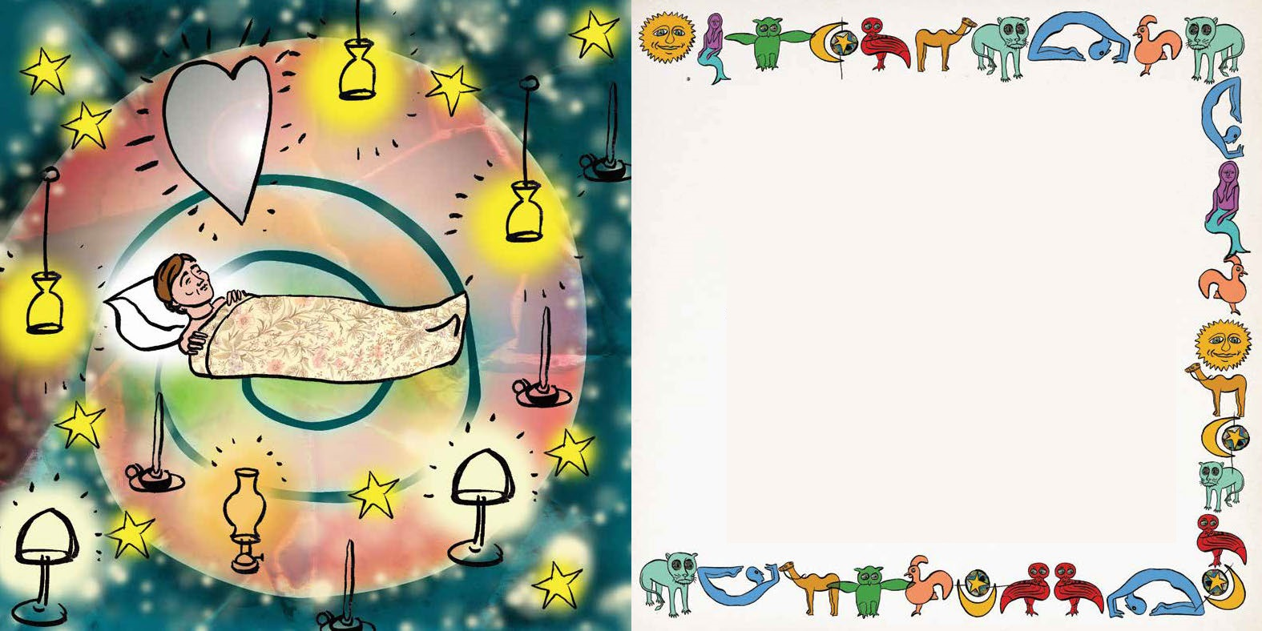
白天，海伦制作雕塑；晚上，她练习捕捉灯光。
她收集玻璃、镜子、蜡烛和灯——任何亮闪闪的东西。
她在每个房间里都放了灯笼，用镜子捕捉并反射光线。她用闪闪发光的玻璃贴满了墙，使得墙也能闪闪发光。
海伦父亲死后，她一个人住在房子里。每天晚上，她睡在不同的房间里。
她总是选择最适合观月和观星的那间。

Slide 14
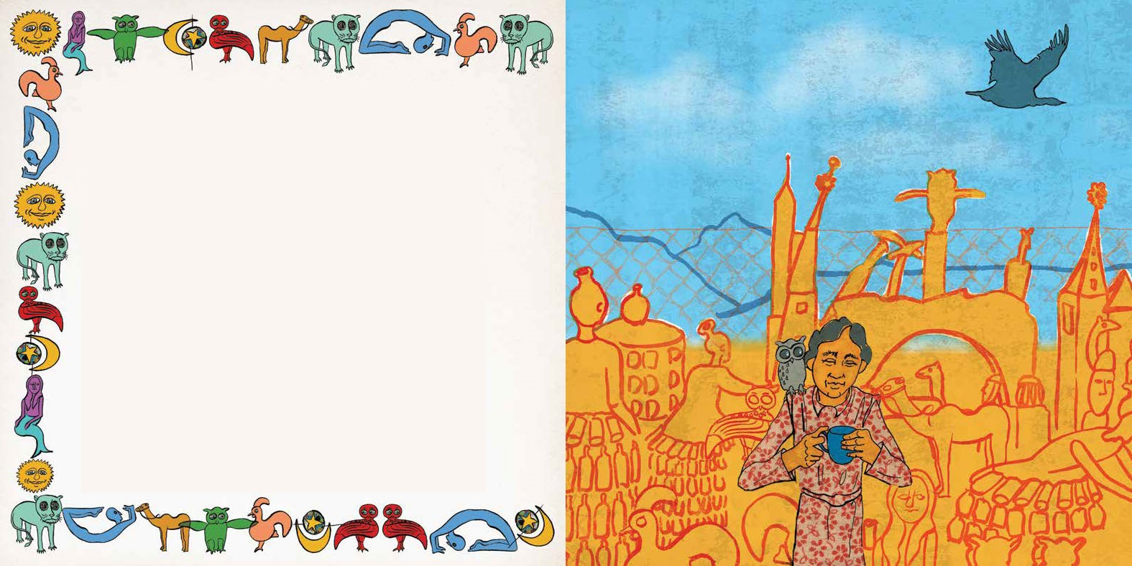
新贝塞斯达的人们走过海伦的花园，对花园里的作品感到惊奇。
村里的一些小孩给她带玻璃瓶做雕塑，并称她为“海伦小姐”。她总是用糖果来感谢他们。
但其他人却不那么友好。他们叫她名字，往她屋顶上扔石头。
海伦小姐把所有的钱都花在玻璃和水泥上。她靠面包和红茶过日。
她在日记中写道：“孤独使我快乐。”

Slide 15
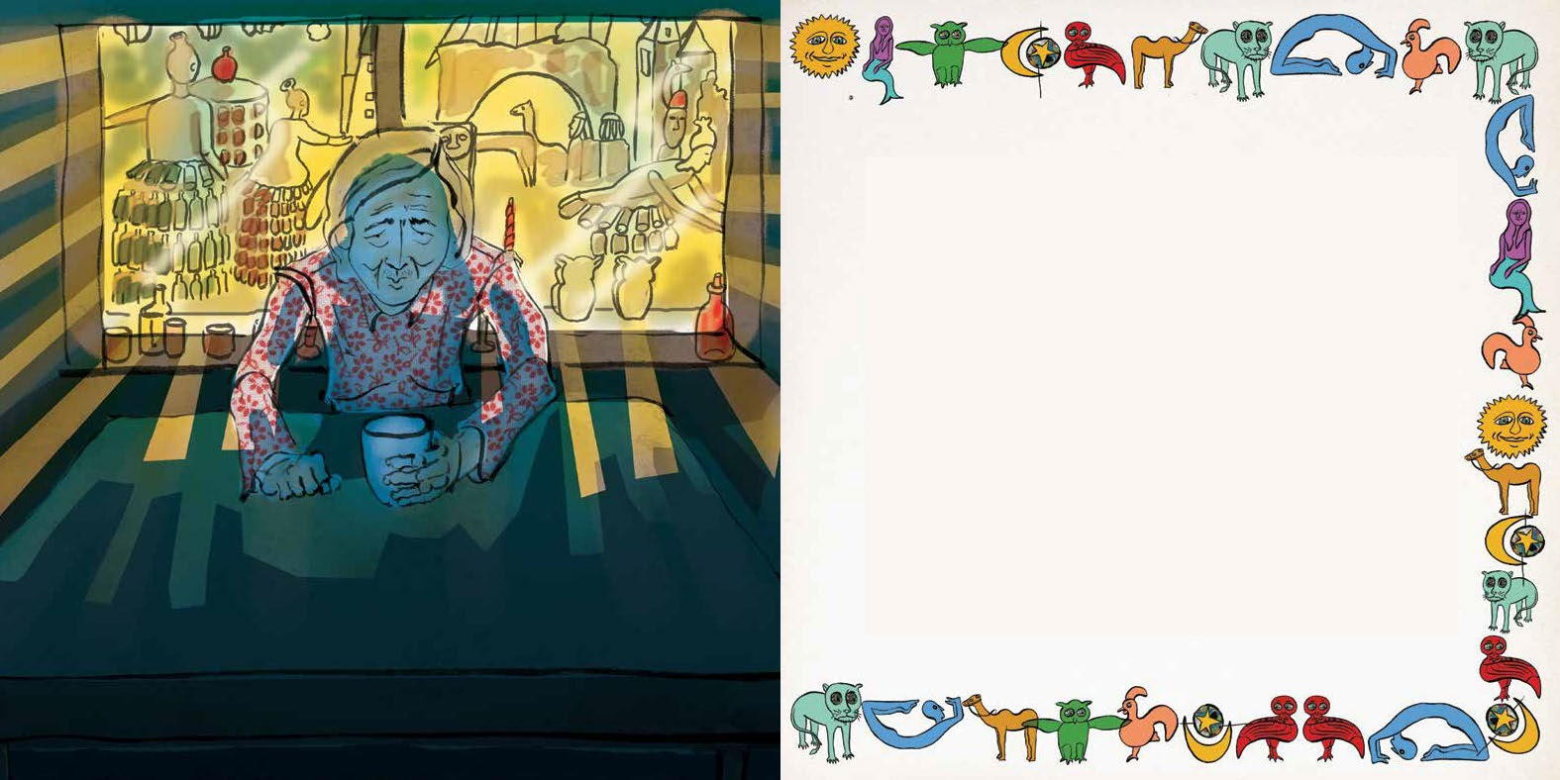
花园越建越大，直到没有空间再容纳新的作品。
海伦小姐累了，她的手又僵又酸。她的眼睛因为处理微小的玻璃碎片而失明。
她不怕孤独，但她仍然害怕黑暗。但她的世界正变得越来越暗，她知道自己很快就什么也看不见了。

Slide 16
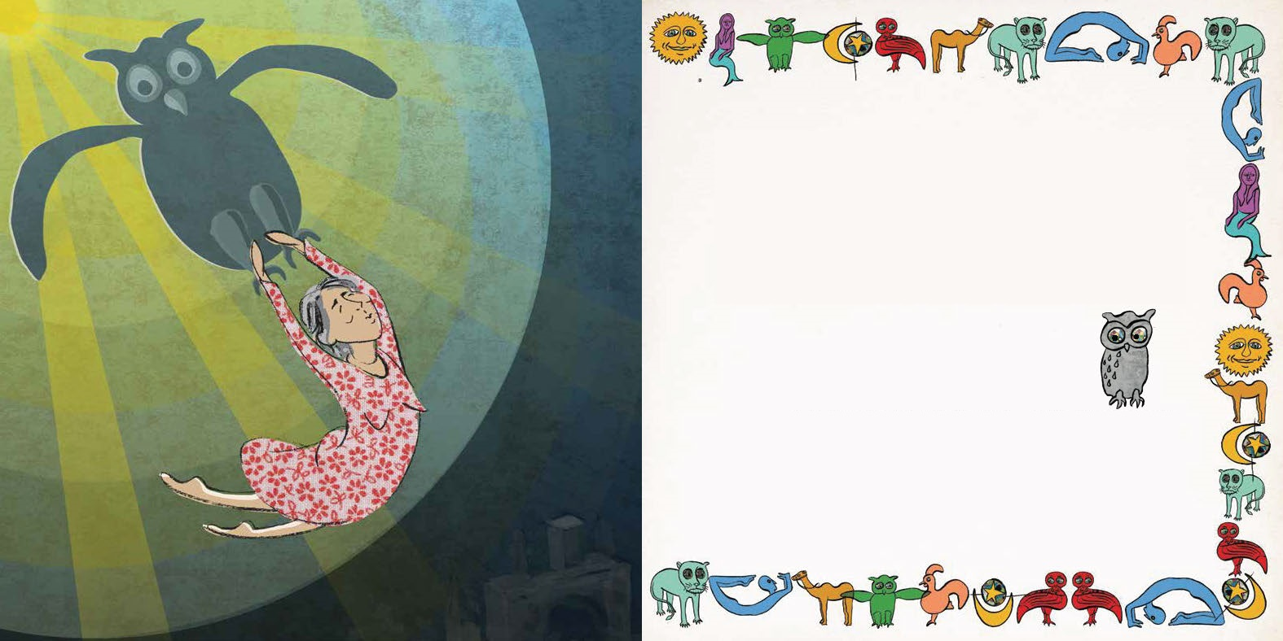
但当海伦小姐最后一次闭上眼时，她并没有看到黑暗。她看见了太阳、月亮和星星，她看到了智者和美人鱼、骆驼和猫、杂技演员和猫头鹰，有着棕色闪亮大眼睛的猫头鹰。
我们今天仍站在这里，保持着她离开我们时的姿势，在她建造的花园里，面朝东方。

Slide 18
海伦·马丁斯是一位艺术家，她把自己想象中的世界变成了现实。她是一位住在小镇上的孤独的女人，但在脑海中，她游历了许多遥远的地方。她把家和花园变成了一个神奇的充满创意的空间。现在，海伦小姐在新贝塞斯达的“猫头鹰之家”是一座国家纪念馆。每年都有许多人来到她的故居，坐在她的骆驼庭院里，同朝圣者和美人鱼一起，穿过闪闪发光的玻璃大厅。
这是海伦·马丁斯同黑暗搏斗的故事，讲述者是她最喜欢的动物之一——聪明的老猫头鹰。

